Slide 1
浙江省2021年度行政事业单位
内部控制报告编报讲解
浙江省财政厅会计处
2022年5月

Slide 2
目 录
一、内部控制报告相关事项通知
二、内部控制报告编报流程
三、内部控制报告填报说明
四、内部控制报告数据质量检查
五、内部控制报告使用

Slide 3
一、内部控制报告相关事项通知

Slide 4
编报范围
行政事业单位内部控制报告编报范围为我省各级党政机关、人大机关、政协机关、审判机关、检察机关、各民主党派机关、人民团体和事业单位。已向财政部报送内部控制报告的中央垂直管理部门不列入我省编报范围。
省财政厅已根据部门预算编报系统单位树形结构设置了内控统一报表系统省级各单位名录，各省级部门如需增删或修改，请及时联系省财政厅。

Slide 5
编报网址
政务网网址：
互联网网址：
http://59.202.42.94
http://czbtybb.czt.zj.gov.cn

Slide 6
用户设置
各级财政部门
负责
本地区编报单位及登录用户的维护
省级主管部门
负责
本单位及所属单位编报用户的维护
省级单位新增用户进行权限设置时，应用系统选择“统一报表”，单位填报岗位选择“内部控制报告填报”，部门汇总岗位选择“内部控制报告管理”。“统一报表系统”登录用户名为财政一体化账号登录名前加上地区代码“330000_”，密码为财政一体化账号密码。
注意：管理用户也有填报功能

Slide 7
报送时间：
各 设 区 市 ：2022年6月30日前
省级主管部门：2022年6月15日前
报送内容和形式：
报告电子版直接在系统中提交
纸质版由主管部门/设区市财政部门主要负责人签章，并加盖公章，报送省财政厅会计处
注：县（市、区）财政局及省级部门所属单位报送时间、报送内容、报送形式由设区市财政局及省级部门确定。

Slide 8
资料下载
省财政厅官网(http://czt.zj.gov.cn)--网上办事--下载专区
1.2021年度行政事业单位内部控制报告
2.2021年度地区（部门）行政事业单位内部控制报告
3.2021年度行政事业单位内部控制报告网络版用户手册
4.2021年度行政事业但氛围内控报告审核说明（单位版）
5.2021年度行政事业但氛围内控报告审核说明（部门版）
6.浙江省2021年度内控控制报告编报讲解
7.2021年度内控报告网络版演示视频

Slide 9
二、内部控制报告编报流程

Slide 10
单位上报流程--本级单位
1.准备资料
2.填报
3.单标审核
4.全审
5.检查准确性
填写差异说明
9.上报主管部门
8.领导签字、用印
7.下载内控报告
6.全算

Slide 11
本级单位常用操作
◆点击【保存】按钮可以随时对内部控制报告填报情况进行暂存；
◆每个页面填写完成后，点击【审核】按钮对当前页面填写的信息进行有效性审核；
◆在所有的填报内容填写完成核对无误后，点击【全审】按钮对全部填写的信息进行有效性审核，单户除了“核实性”错误外，不允许存在审核报错；
◆点击【全算】，对整套报表进行运算；
◆点击【下载】，导出内部控制报告word版本；
◆点击【上报】，在系统内上报内控报告。

Slide 12
单位上报流程--汇总单位
1.数据汇总
2.封面信息补充
3.点击每张报表自行汇总
4.全算
5.检查数据准确性
8.上报
7.领导审批
6.文字部分录入

Slide 13
三、内部控制报告填报说明

Slide 14
内控报告编报流程建议
部署阶段
内控领导小组/工作小组
召开专题会议部署
内控工作小组
明确各项指标负责部门及材料提交时间
报告阶段
各部门
对标指标，收集材料
内控牵头部门
归集信息与资料填写报告
内控工作小组
审核报告
内控工作小组
提交主要领导签字、用印后上报
内控工作小组
根据报告情况，制定整改计划
内控领导小组
审议整改计划
各部门
整改和完善
内控工作小组
跟踪整改情况
应用阶段

Slide 15
佐证材料清单（参考）
序号 | 提供部门 | 佐证材料
1 | 内控牵头部门 | 内部控制相关机构的制度文件
2 |  | 内部控制培训纪要
3 |  | 风险评估报告
4 | 综合部门 | 内部控制领导小组会议纪要
5 | 内控评价监督部门 | 内部控制评价报告
6 | 人事部门 | 岗位职责说明书（若以前年度已经上传过相应佐证材料，且2021年度未发生变化，则无需再次提供）
7 |  | 定期轮岗（或专项审计）相关制度
8 |  | 轮岗记录
9 | 财务部门 | 因未轮岗而开展专项审计形成的专项审计报告
10 |  | 预算管理内控制度、流程图
11 |  | 收支管理内控制度、流程图
12 |  | 2021年度预算项目清单
13 |  | 2021年度决算报表
14 |  | 2020年度决算报表

Slide 16
佐证材料清单（参考）
序号 | 提供部门 | 佐证材料
15 | 采购部门 | 政府采购管理内控制度、流程图
16 |  | 2021年度采购预算和期间的调整记录
17 | 资产部门 | 资产管理内控制度、流程图
18 |  | 2021年度国有资产报表
19 |  | 2021年度资产清查报告或盘点表
20 |  | 2021年度资产处置审批单（审批单数量大于5份的单位，抽取5份；审批单数量小于或等于5份的单位，全部上传）
21 | 项目部门 | 建设项目管理内控制度、流程图
22 |  | 2021年度投资计划表或项目概预算表（项目数量大于5个的单位，抽取5份；项目数量小于或等于5个的单位，全部上传）
23 | 合同部门 | 合同管理内控制度、流程图
24 |  | 2021年度签订的合同台账
25 |  | 2021年度审核后的合同申请审批单（合同数量大于5个的单位，抽取5份；合同数量小于或等于5个的单位，全部上传）
26 | 信息化部门 | 内部控制信息系统设计文档及系统截图

Slide 17
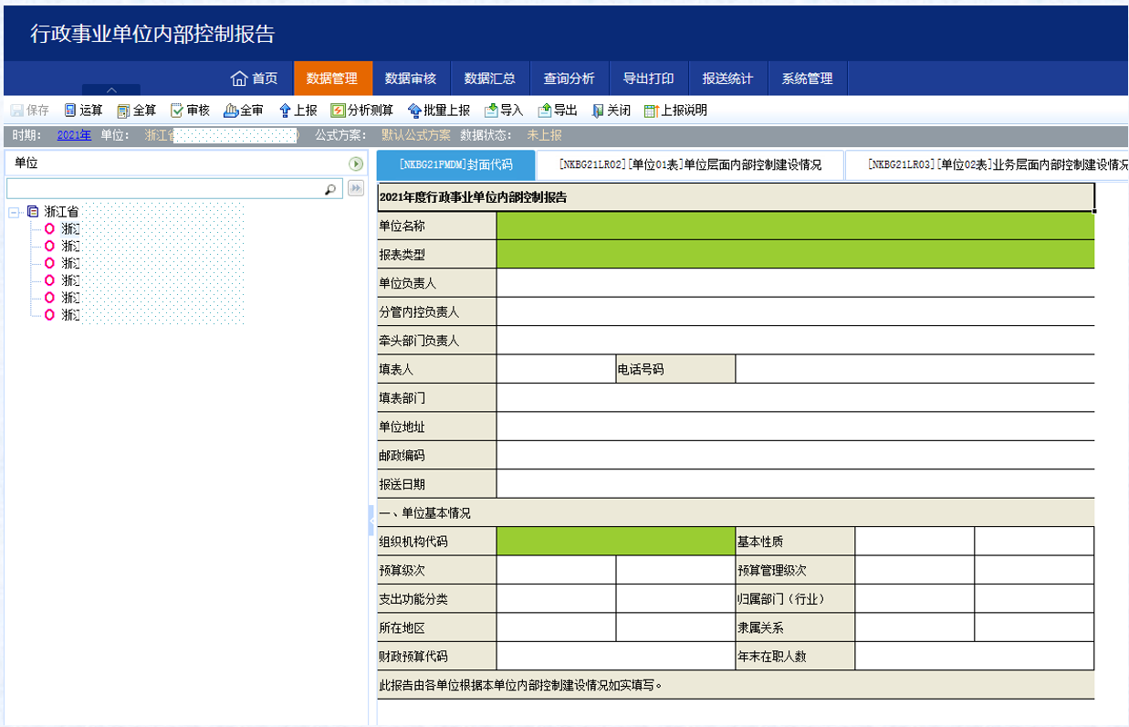
进入封面后，首先点击“运算”按钮，绿色格子自动生成

Slide 18
按部门决算报表《支出决算表（财决04表）》本年支出合计中最大的款级科目填报。
按部门决算报表《基本数字表（财决附02表）》第4栏合计数填报。
注意：应与【ZJNKHD21】（最后一张表）内控核对表一致。

Slide 19
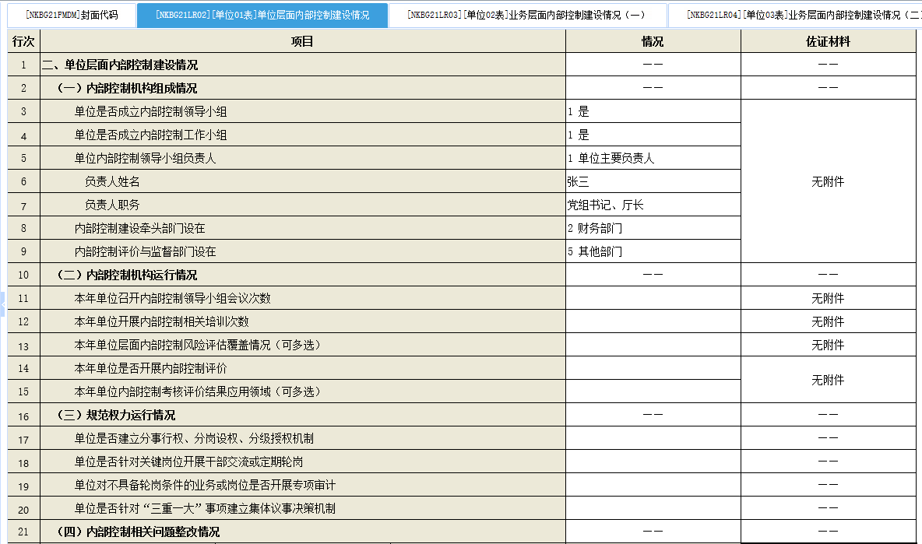
根据单位成立内部控制相关机构的制度文件勾选和填写。
“单位主要负责人”是指单位党组织负责同志或行政负责人。

Slide 20
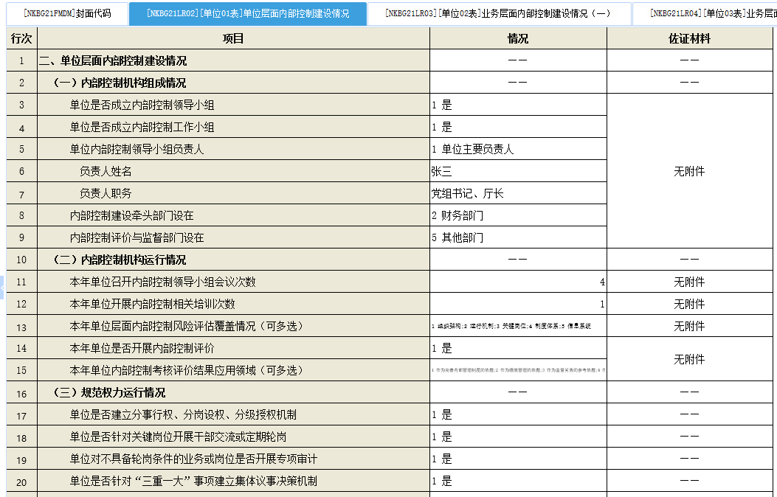
11.内部控制领导小组会议包括内部控制专题会议或与内部控制工作相关的会议。需上传内部控制领导小组会议纪要作为佐证材料（脱敏脱秘）。注意：会议纪要数量要与所填次数一致。
12.内部控制相关培训包括内部控制专题培训或将内部控制作为议题之一的相关培训。需上传内部控制培训纪要作为佐证材料。（新增附件）注意：培训纪要数量要与所填次数一致。单位内部培训

Slide 21
13.本年单位层面内部控制风险评估覆盖情况根据本年单位组织开展单位层面风险评估工作以及出具的风险评估报告或其他文件，逐项勾选已进行内部控制风险评估的方面。需上传2021年度风险评估报告等材料作为佐证材料。注意：覆盖情况的勾选要与所传报告内容一致。
14、15.内部控制评价是指单位自行或者委托第三方对单位内部控制体系建立与实施情况评价并出具评价报告。需上传2021年度内部控制评价报告作为佐证材料。注意：应用领域的勾选要与所传报告内容一致。

Slide 22
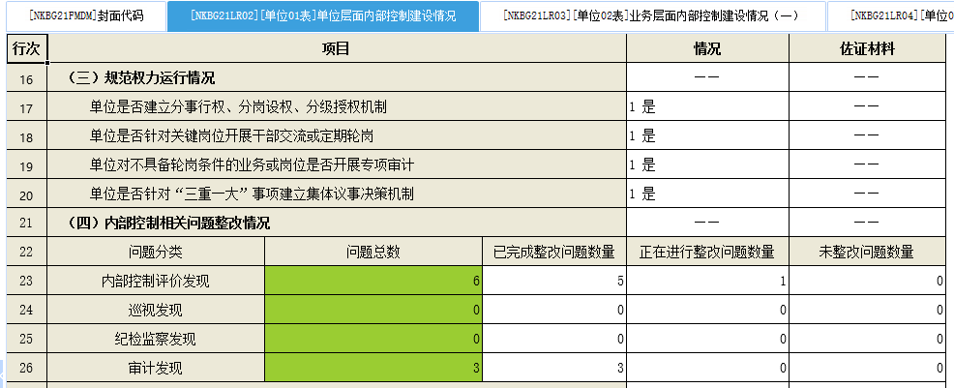
17.分事行权是指对单位经济活动和业务活动的决策、执行、监督，应当明确分工、相互分离、分别行权；分岗设权是指对涉及经济活动、业务活动的相关岗位，应当依职定岗、分岗定权、权责明确；分级授权是指对单位各管理层级和相关岗位，应当明确授权范围、授权对象、授权期限、授权与行权责任、一般授权与特殊授权界限。
18.单位应当实行内部控制关键岗位工作人员的轮岗制度，明确轮岗周期。
19.不具备轮岗条件的单位应当采取专项审计等控制措施。
内部控制关键岗位主要包括预算业务管理、收支业务管理、政府采购业务管理、资产管理、建设项目管理、合同管理以及内部监督等经济活动的关键岗位。
20.“三重一大”是指重大事项决策、重要干部任免、重要项目安排、大额度资金的使用。

Slide 23
23.根据2021年度内部控制评价报告以及整改文件及成果等内容填写。注意：数量要和第14行所传佐证材料中的内容一致。
24、25、26.根据各类巡视报告及巡视整改工作报告、单位纪检监察报告及整改工作报告、各类审计报告及整改工作报告。注意：仅填列与内部控制相关的问题。
绿色部分为自动计算，只需要将【已完成整改问题数量】【正在进行整改问题数量】【未整改问题数量】填写完毕后，点击菜单中的【运算】即可自动生成。

Slide 24
31.根据本年度政府部门财务报告编制过程中的内部抵销情况勾选。若单位不存在内部抵销事项，则勾选“不适用”。
33、34、35、36、37.根据实际情况勾选。注意：若单位不存在相关业务，则勾选“不适用”，要和业务层面的适用情况一致。

Slide 25
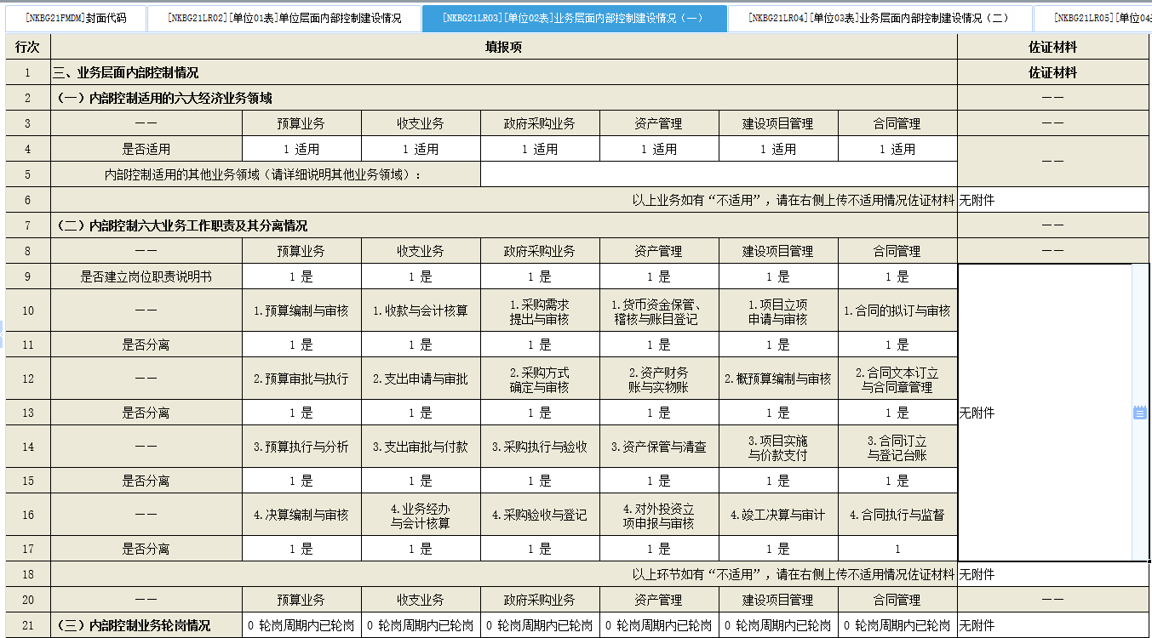
4.如单位适用某项经济业务，但本年度该业务实际未发生，也应勾选“适用”。
6.对于不适用的业务领域，应在佐证材料中加以说明或提供支撑材料，如加盖单位公章的说明材料等。

Slide 26
上传岗位职责说明书
注意：AB岗管理 机制下，A岗和B岗职责不能存在应当分离的职责。

Slide 27
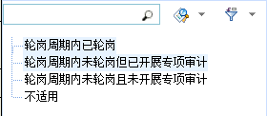
需上传定期轮岗（或专项审计）相关制度、轮岗记录、专项审计报告等文件作为佐证材料。
注意：轮岗记录应当符合单位轮岗相关制度的要求。
21.轮岗周期以单位相关制度为准。
专项审计包括内外部审计中针对未轮岗岗位所从事的相关业务活动的审计。
22.需上传2021年度风险评估报告等材料作为佐证材料。注意：风险评估报告应当反映业务层面的覆盖情况。风险评估工作的开展可参考《浙江省省级行政事业单位内部控制指引》。

Slide 28
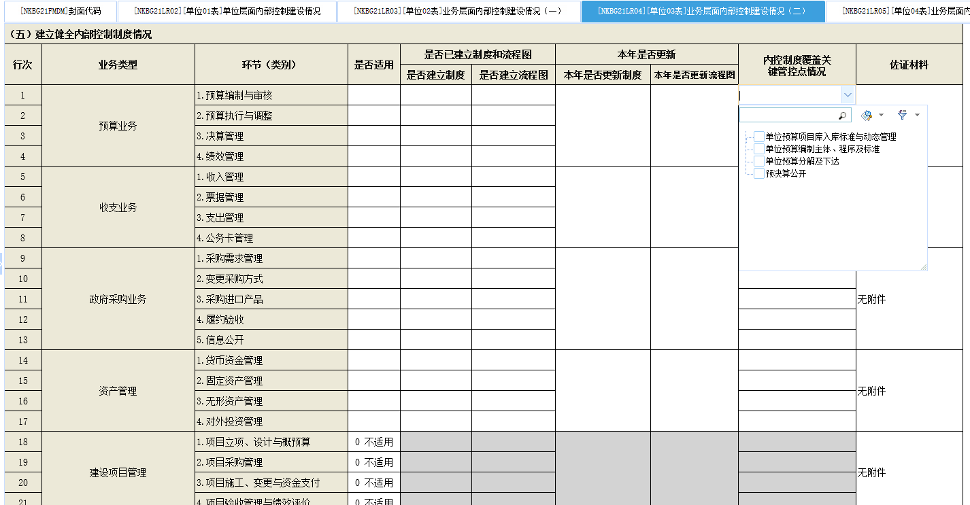
注意：内控制度覆盖关键管控点情况，应对照所上传的制度逐一确认勾选。制度中未覆盖的关键管控点不能打勾。
截至2021年底单位已经建立对应业务环节（类别）的制度或流程图，勾选“是”；若单位尚未建立对应业务环节（类别）的制度或流程图，勾选“否”。
本年是否更新根据单位本年内部控制制度和流程图更新情况勾选。若单位在以前年度已经建立对应业务的制度或流程图且本年进行过更新，或者单位本年首次建立对应制度或流程图，勾选“是”，否则勾选“否”。
使用网络版填报的单位，若以前年度已经上传过相应业务的内部控制制度和流程图，则本年只需上传进行过更新或首次建立的制度或流程图作为佐证材料；若以前年度未上传过相应业务的内部控制制度和流程图，或第一年使用网络版填报，则需上传相应业务的内部控制制度和流程图作为佐证材料。

Slide 29
如果单位存在六大业务以外的内部控制制度，则填写此表，否则不填写。

Slide 30
1.1根据《浙江省事前绩效评估管理暂行办法》（浙财监督[2019]13号）及《省级预算事前绩效评估指引》，此指标指2021年单位新设立的非常态化、非延续性的重大项目数量。省级部门：总投资额≥5亿且省级财政性资金累计安排≥1亿的交通（铁路、公路、水运）、水利项目；总投资额≥2亿且省级财政性资金累计安排≥0.5亿的其他项目。市县部门：具体标准由各级财政部门根据实际，在年度预算编制时予以明确。如无，请选择不适用，不要填0。
1.2单位组织或由主管部门统一组织的针对2021年新设立的重大项目开展事前绩效评估的项目数量

Slide 31
2.1“本年项目总数”是指经批复的2021年单位正在执行的项目数量。
2.2“本年已开展绩效目标管理的项目数量”是指单位2021年执行绩效目标管理的项目数量。

Slide 32
3.1“本年项目总数”是指经批复的2021年单位正在执行的项目数量，注意：该数字应当和第2行的数据一一致
3.2“本年已开展预算绩效运行监控的项目数量”是指单位针对2021年执行项目开展绩效运行监控的项目数量。

Slide 33
4.1“本年项目总数”是指经批复的2021年单位正在执行的项目数量，注意：该数字应当和第2行的数据一一致
4.2本年已开展预算绩效自评的项目数量”是指单位针对2021年执行项目开展绩效自评的项目数量（包括委托第三方开展绩效评价的项目）。
以上1-4需上传单位正在执行的预算项目清单作为佐证材料，清单中需至少包括以下信息：项目名称、项目代码、是否为本年新增重大项目、是否已开展事前绩效评估、是否已开展绩效目标管理、是否已开展预算绩效运行监控、是否已开展预算绩效自评。

Slide 34
以上1-4需上传单位正在执行的预算项目清单作为佐证材料，清单中需至少包括以下信息：项目名称、项目代码、是否为本年新增重大项目、是否已开展事前绩效评估、是否已开展绩效目标管理、是否已开展预算绩效运行监控、是否已开展预算绩效自评。
注意：清单中所列信息应当与报告中所填信息一致。
参考清单
序号 | 项目名称 | 项目代码 | 否为本年新增重大项目 | 是否已开展事前绩效评估 | 是否已开展绩效目标管理 | 是否已开展预算绩效运行监控 | 是否已开展预算绩效自评

Slide 35
5.1决算报表的《非税收入征缴情况表》（财决附04表）中纳入预算管理以及纳入财政专户管理的非税收入合计数，即表第2栏次第1行合计数加第7栏次第1行合计数（单位：元）
注意：应与【ZJNKHD21】（最后一张表）内控核对表一致。
5.2决算报表的《非税收入征缴情况表》（财决附04表）中纳入预算管理的已缴国库小计数及纳入财政专户管理的已缴财政专户小计数之和，即表第3栏次第1行合计数加第8栏次第1行合计数（单位：元）。
注意：应与【ZJNKHD21】（最后一张表）内控核对表一致。

Slide 36
6.1决算报表的《收入支出决算总表》（财决01表）中本年支出的调整预算数，即表第8栏次第84行合计数（单位：元）。
注意：应与【ZJNKHD21】（最后一张表）内控核对表一致。
6.2决算报表的《收入支出决算总表》（财决01表）中本年支出的决算数，即表第9栏次第84行合计数（单位：元）。
注意：应与【ZJNKHD21】（最后一张表）内控核对表一致。

Slide 37
7.1 2020年决算报表的《机构运行信息表》（财决附03表）中“三公”经费支出的支出合计数，即表第2栏次第2行统计数（单位：元）。
注意：应与【ZJNKHD21】（最后一张表）内控核对表一致。
7.2 2021年决算报表的《机构运行信息表》（财决附03表）中“三公”经费支出的支出合计数，即表第2栏次第2行统计数（单位：元）。
注意：应与【ZJNKHD21】（最后一张表）内控核对表一致。

Slide 38
8.1 本年单位预算批复中的政府采购预算金额和采购预算调整金额的合计数（单位：元）。
注意：应根据单位2021年度政府采购预算批复金额和期间采购预算调整金额填写。
8.2 实际完成的政府采购金额，即采购决算金额，根据决算报表《机构运行信息表》（财决附03表）第3栏次第43行“政府采购支出合计”的统计数（单位：元）填列。
注意：应与【ZJNKHD21】（最后一张表）内控核对表一致。

Slide 39
9.1 单位国有资产报表中资产价值年末数，根据国有资产报表《资产负债表》（财资01表）中第2栏次第1行资产合计期末数（单位：元）填列。
注意：应与【ZJNKHD21】（最后一张表）内控核对表一致。
9.2单位资产清查报告或盘点表中统计的年末单位资产价值总金额（单位：元）。需上传单位资产清查报告或盘点表作为佐证材料。
注意：所传报告或盘点表中应当是2021年度记录，且金额应当与所填金额一致。

Slide 40
10.1 单位国有资产报表中《资产处置情况表》（财资10表）中本期减少的固定资产账面原值，即表第6栏次第1行固定资产原值小计数（单位：元）。
注意：应与【ZJNKHD21】（最后一张表）内控核对表一致。
10.2严格按照单位国有资产业务管理制度中规定的资产处置审批权限及程序，实际审批的固定资产处置金额（单位：元）（本指标考核范围不包含固定资产出租出借涉及的金额）。该指标建议参考资产登记表、资产处置审批单、单位国有资产报表中的资产处置情况表等资料填写。需上传审核后的资产处置审批单（审批单数量大于5份的单位，抽取5份；审批单数量小于或等于5份的单位，全部上传，且金额应当与所填金额一致）作为佐证材料。

Slide 41
11.1 2021年度为统计口径的基本建设类项目计划投资金额（单位：元），包括发展改革委安排的基建项目、同级财政安排的基建项目、其他主管部门安排的基建项目。需上传投资计划表或项目概预算表（项目数量大于5个的单位，抽取5份；项目数量小于或等于5个的单位，全部上传）作为佐证材料。注意：所填金额应当与所传附件信息一致。
11.2 2021年度决算报表中基本建设类项目支出决算金额，根据决算报表《项目收入支出决算表》（财决06表）“基建项目属性”为“发展改革委安排的基建项目”、“同级财政安排的基建项目”、“其他主管部门安排的基建项目”的支出数合计（单位：元）填列。
注意：应与【ZJNKHD21】（最后一张表）内控核对表一致。

Slide 42
12.1 2021年度本年度签订的全部合同个数。注意：建议上传合同台账，且合同台账中合同个数应当与所填数据一致。
12.2 2021年度在已签订的合同中，严格执行审核审批程序的合同，其中具有重大影响的合同需有法务人员参与审批并签字。需上传审核后的合同申请审批单（合同数量大于5个的单位，抽取5份；合同数量小于或等于5个的单位，全部上传）作为佐证材料。注意：所传合同申请审批单应当是2021年度的，且单据中所呈现的审批程序应当与单位合同相关制度要求相符。

Slide 43
注意：需上传内部控制信息系统设计文档及系统截图作为佐证材料。使用网络版系统填报的单位，若以前年度已经上传过相应佐证材料，则无需再次上传；若以前年度未上传或第一年使用网络版系统填报，则需上传相应佐证材料。

Slide 44
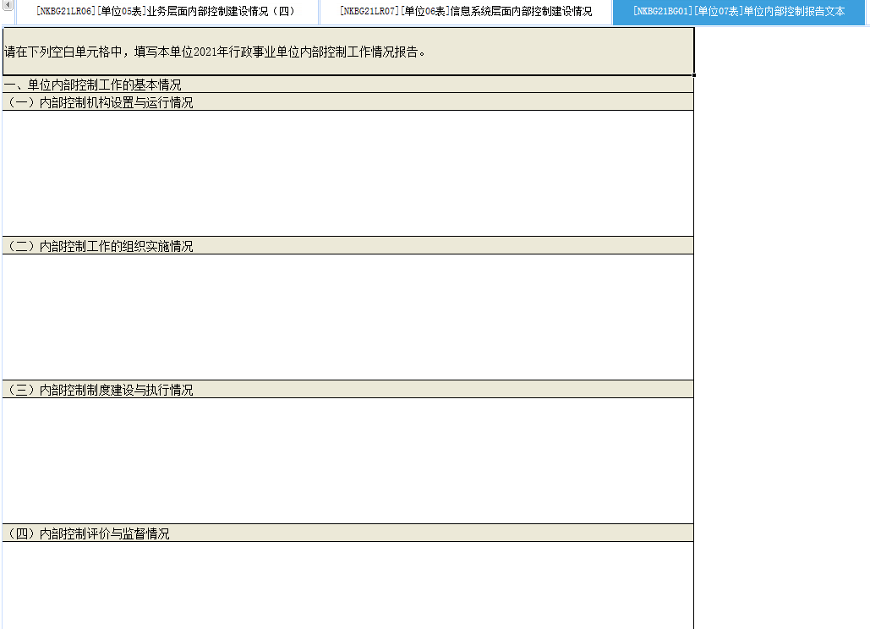
（一）内部控制机构设置与运行情况
应与单位01表所填相关信息一致
（二）内部控制工作的组织实施情况
应与单位01表、02表等所填相关信息一致
（三）内部控制制度建设与执行情况应与单位03表、04表、05表等所填相关信息一致
（四）内部控制评价与监督情况
应与单位01表所填相关信息一致

Slide 45
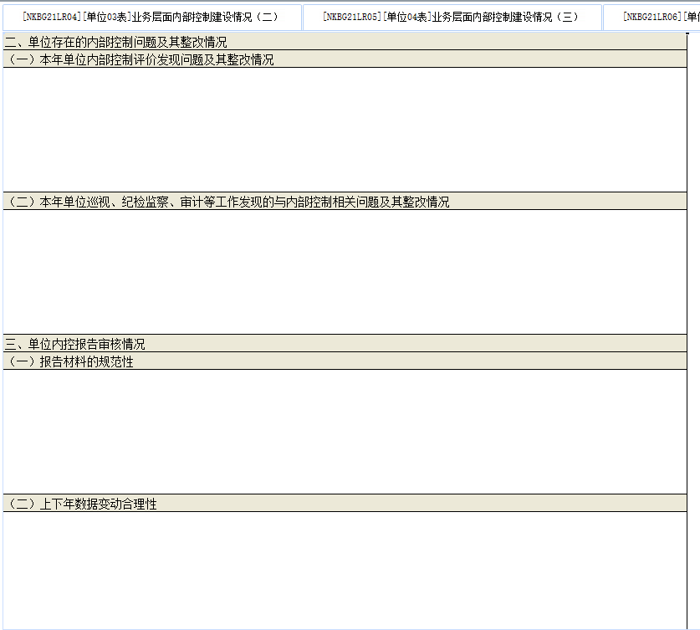
（一）本年单位内部控制评价发现问题及其整改情况
应与单位01表第14行、第15行、第23行所填相关信息一致
（二）本年单位巡视、纪检监察、审计等工作发现的与内部控制相关问题及其整改情况
应与单位01表第24行、第25行、第26行所填相关信息一致

Slide 46
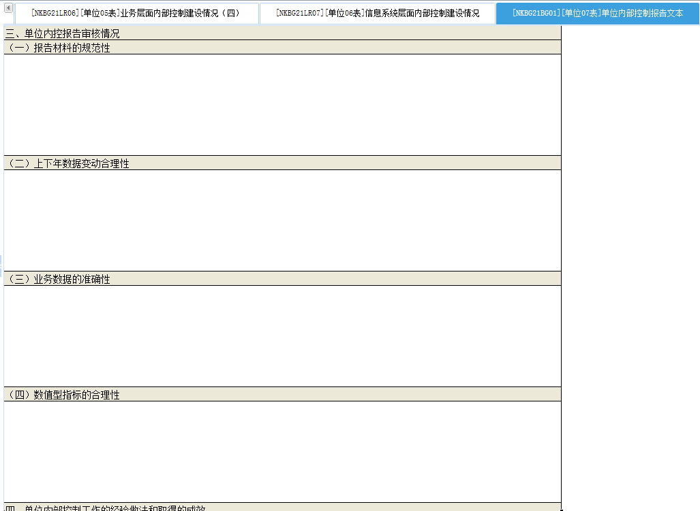
单位内部应当加强对报告数据及其佐证材料的复核，并将复核情况、特殊情况进行说明。

Slide 47
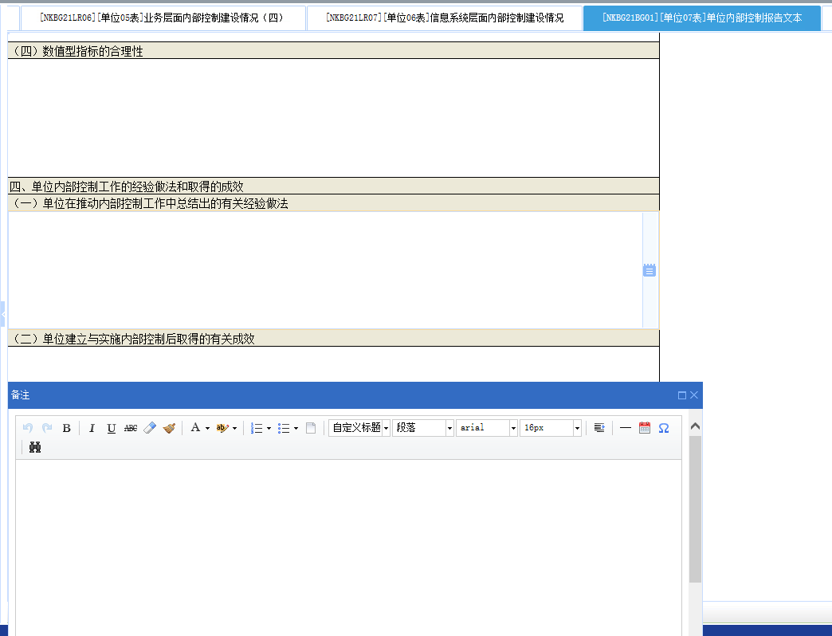
点击右侧按钮后，在弹出的备注框中进行填写

Slide 48
四、内部控制报告数据质量检查

Slide 49
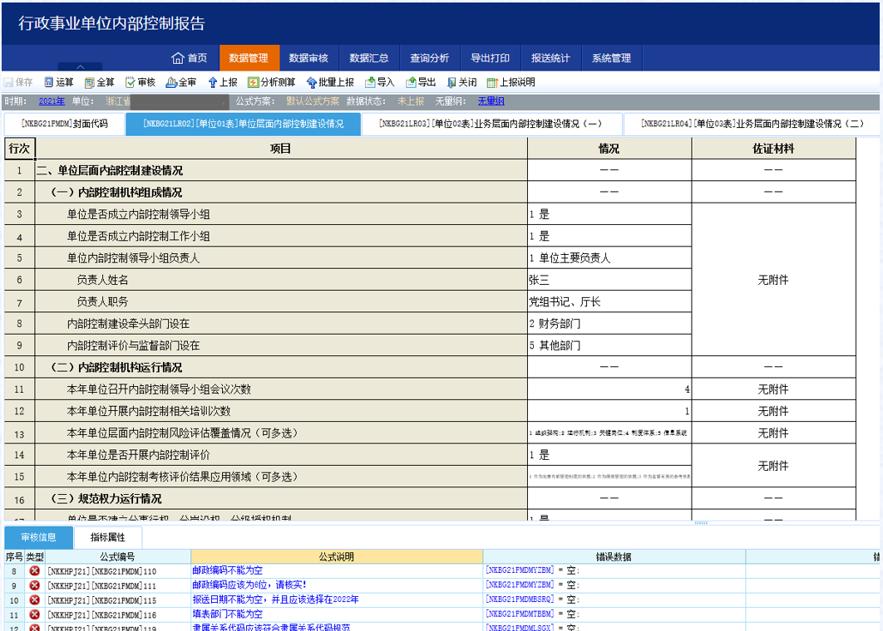
检查报告数据
本级单位通过点击【全审】按钮，实现数据自身合理性的校验，和与部门决算、资产年报数据的自动核对。

Slide 50
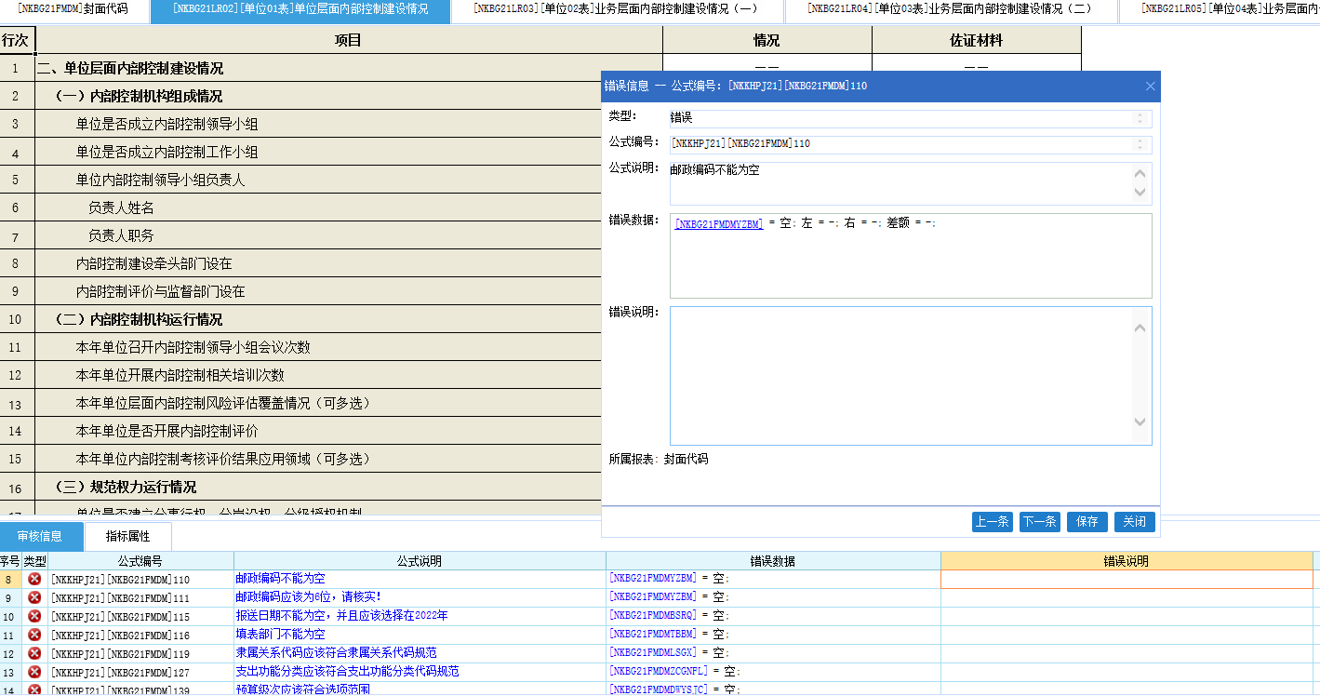
特殊情况下的错误说明
核对不一致且有正当理由的，点击“错误说明”栏填写说明，并保存。否则内控报告无法上报。

Slide 51
内控报告质量保障
市、县（市、区）财政部门
抽查
本级部门
主管部门
抽查
下属单位
抽查重点包括内部控制报告填报质量，如真实性、完整性等，也包括被查单位内部控制建设情况评价，开展抽查情况应反映在自查表中。

Slide 52
五、内部控制报告使用

Slide 53
内控报告的使用

Slide 54
联系方式
会 计 处： 李俊彦 0571-87055751
数字中心：杨 锴 0571-87055735
久其软件：安 宝 18846046540
省级部门内控交流钉钉1群：群号33062339
省级部门内控交流钉钉2群：群号41940604
（已在1群不用重复申请，申请进群请注明单位，市县单位由本级财政部门通知，不要申请加此群）

Slide 55
谢谢！

